Slide 1

Національно-патріотичне виховання
Можна все на світі вибирати, сину,
Вибрати не можна тільки Батьківщину.

Slide 2
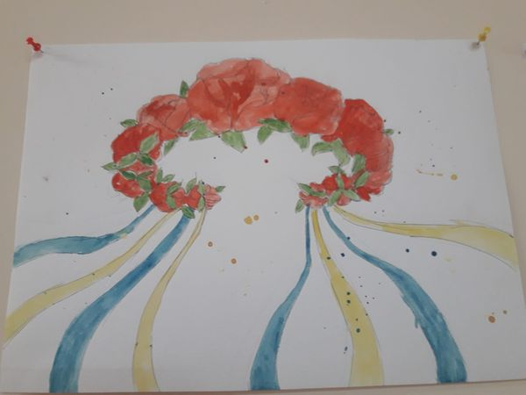
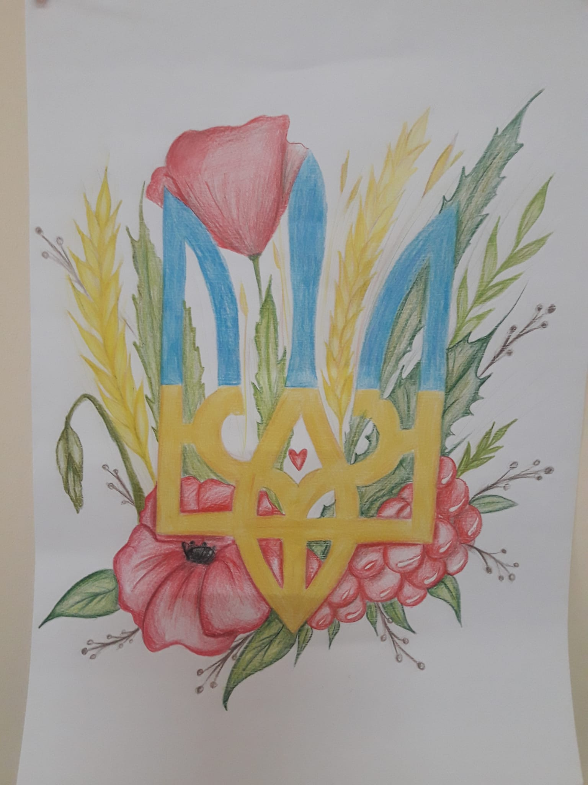
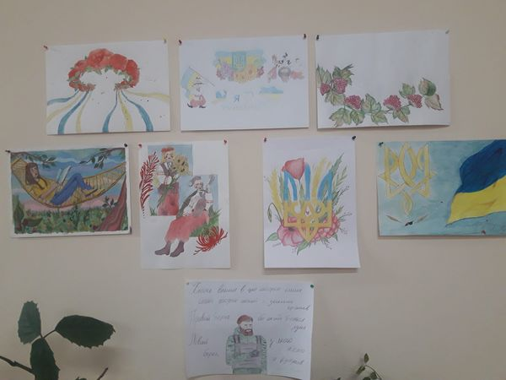
З ініціативи студентської ради, в коледжі проходив конкурс малюнків серед здобувачів освіти,на тему:
🌺"Квітуча Україна".
Малюнки переможців були використані для оздоблення і дооформлення укриття коледжу.

Slide 3

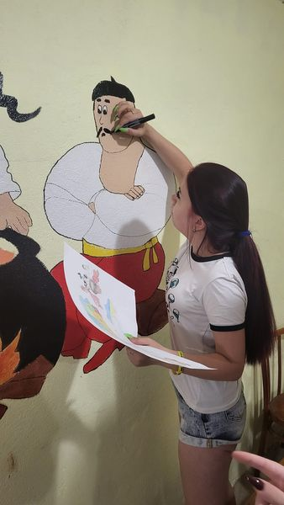
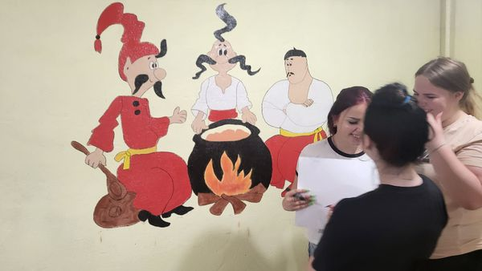
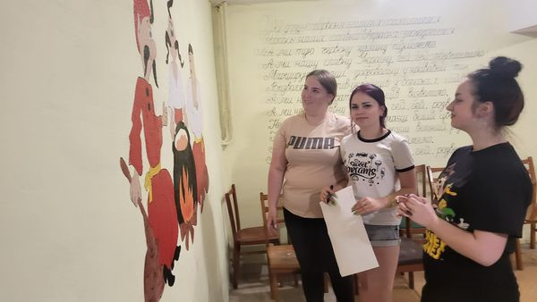
Роботи по оздобленню укриття.
Студенти групи ПТ-24 за роботою)))

Slide 4
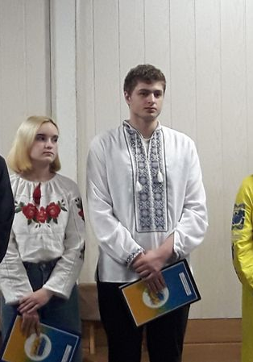
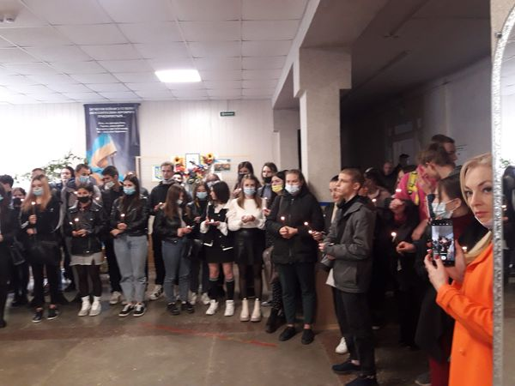
Лінійка-реквієм, присвячена вшануванню пам'яті жертв Бабиного Яру.

Slide 5
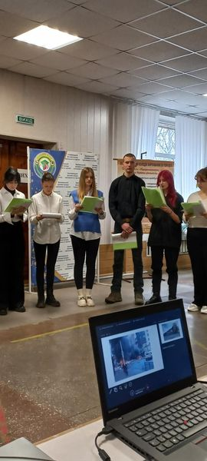
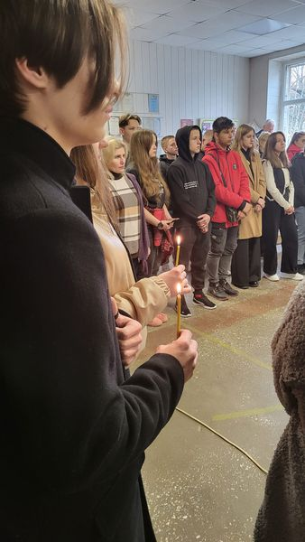
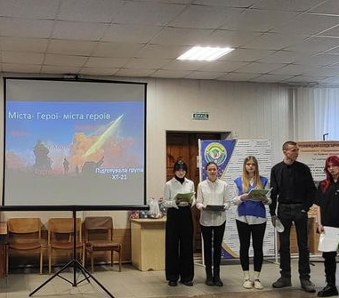
Згідно указу Президента України від 6 березня 2022 року встановлена почесна відзнака "Місто - герой України" з метою відзначення подвигу, масовому героїзму та стійкості громадян, виявлених у захисті своїх міст під час відсічі збройної агресії Російської Федерації проти України.
Викладачі та студенти Кропивницького фахового коледжу харчування та торгівлі віддають шану героям, завдяки яких майорить сьогодні синьо-жовтий прапор нашої держави, на захист якої встали справжні герої.
Це велика кривава рана, яка залишається назавжди в нашій пам'яті, в історії України.

Slide 6



Українці талановиті! Ми могутні й міцні в своїй мові. Наше слово – наша сила!
Студенти коледжу Комащенко Валерій, Мусієнко Єлизавета, Крамаренко Марія взяли участь у Всеукраїнському віртуальному арт-просторі "Ми-сильні!Ми-разом! Ми-Україна! «Разом переможемо! Все буде Україна!

Slide 7
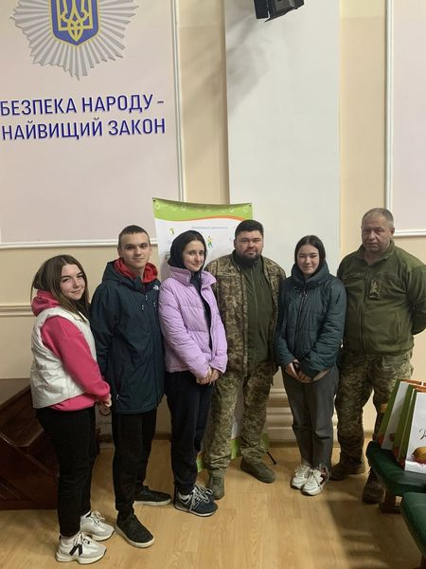
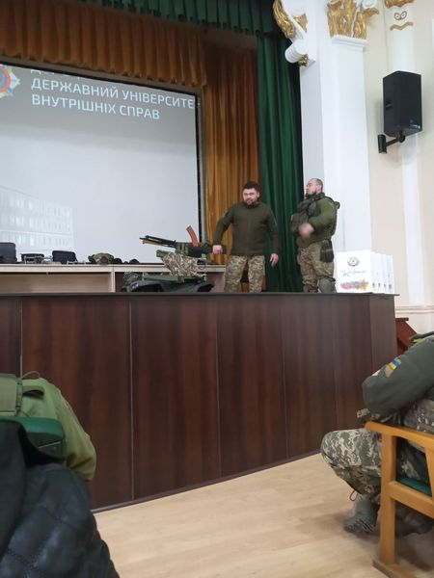
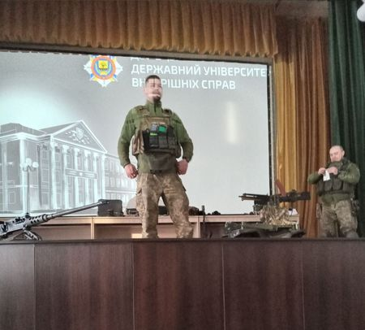
З З метою формування української громадянської ідентичності, військово-патріотичного виховання молоді, підвищення рівня національної свідомості, студенти Кропивницького фахового коледжу харчування та торгівлі взяли участь у відкритій зустрічі.
Здобувачі освіти спілкувались з командиром та військовослужбовцями територіальної оборони, учасниками бойових дій на тему: "Бойове застосування новітніх технологій в ЗСУ.
"

Slide 8
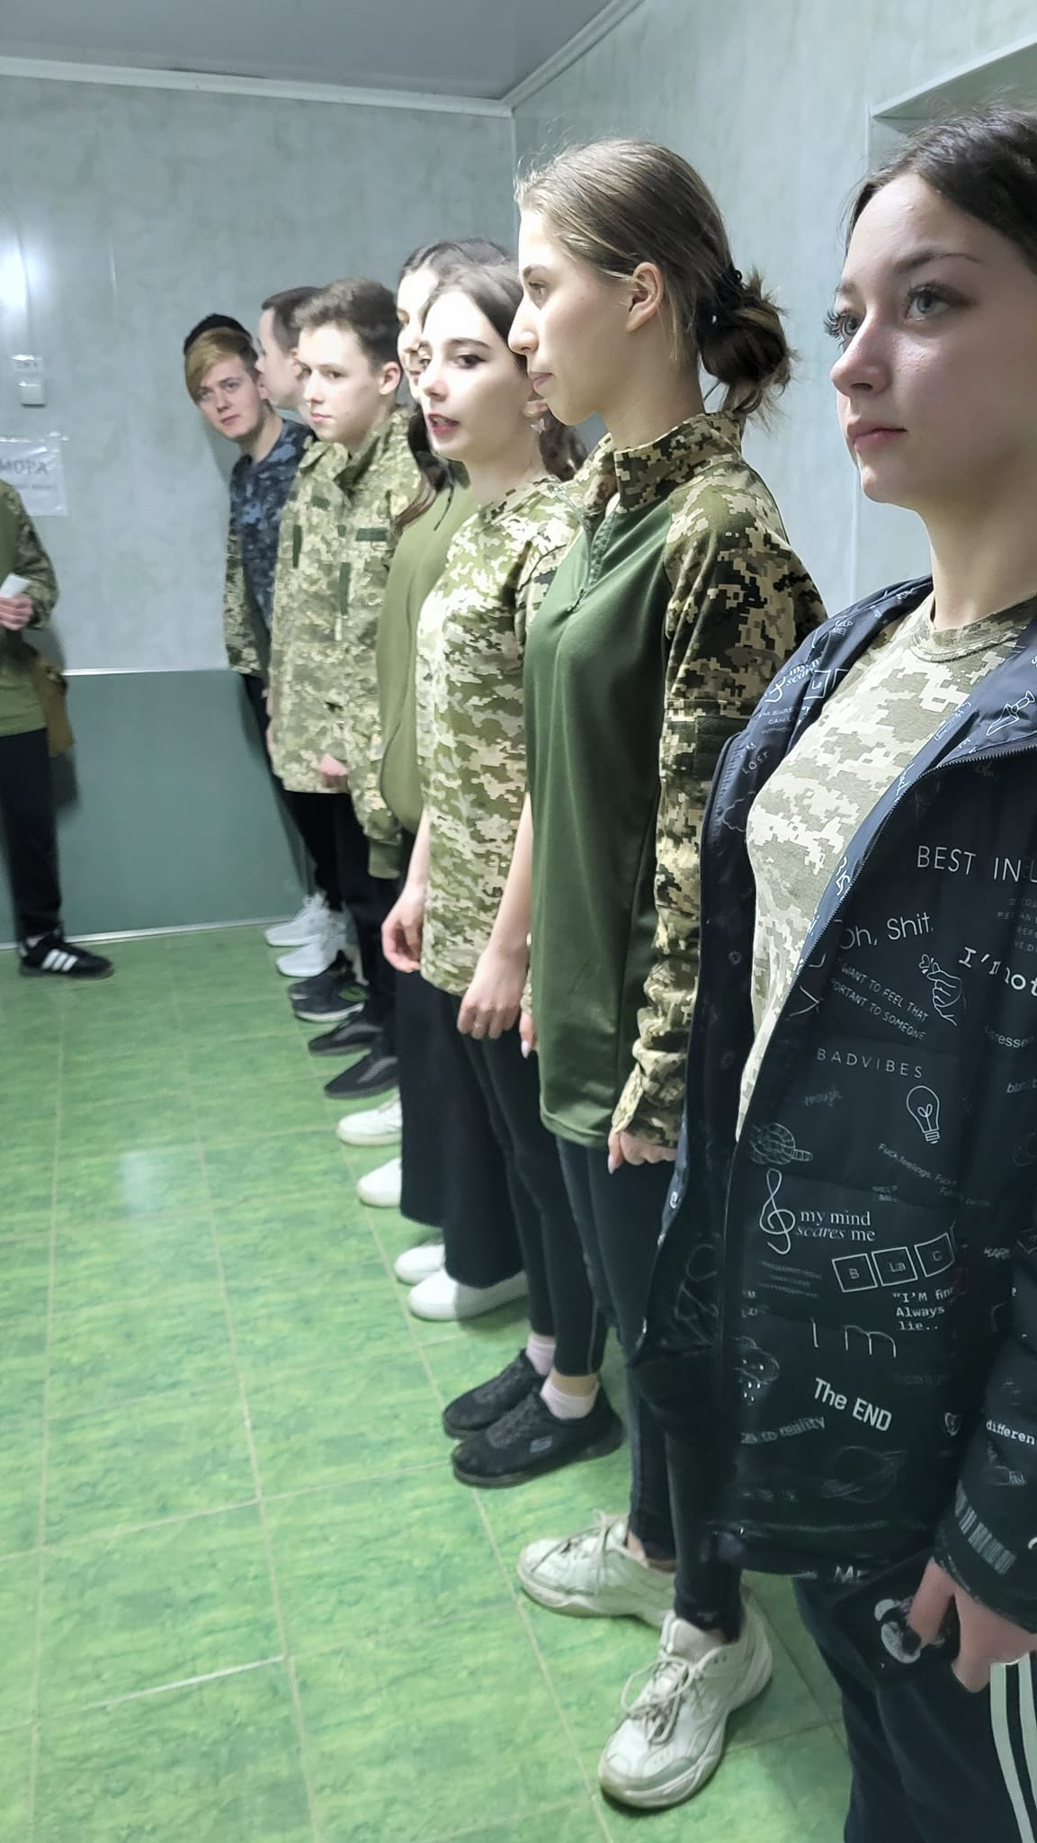
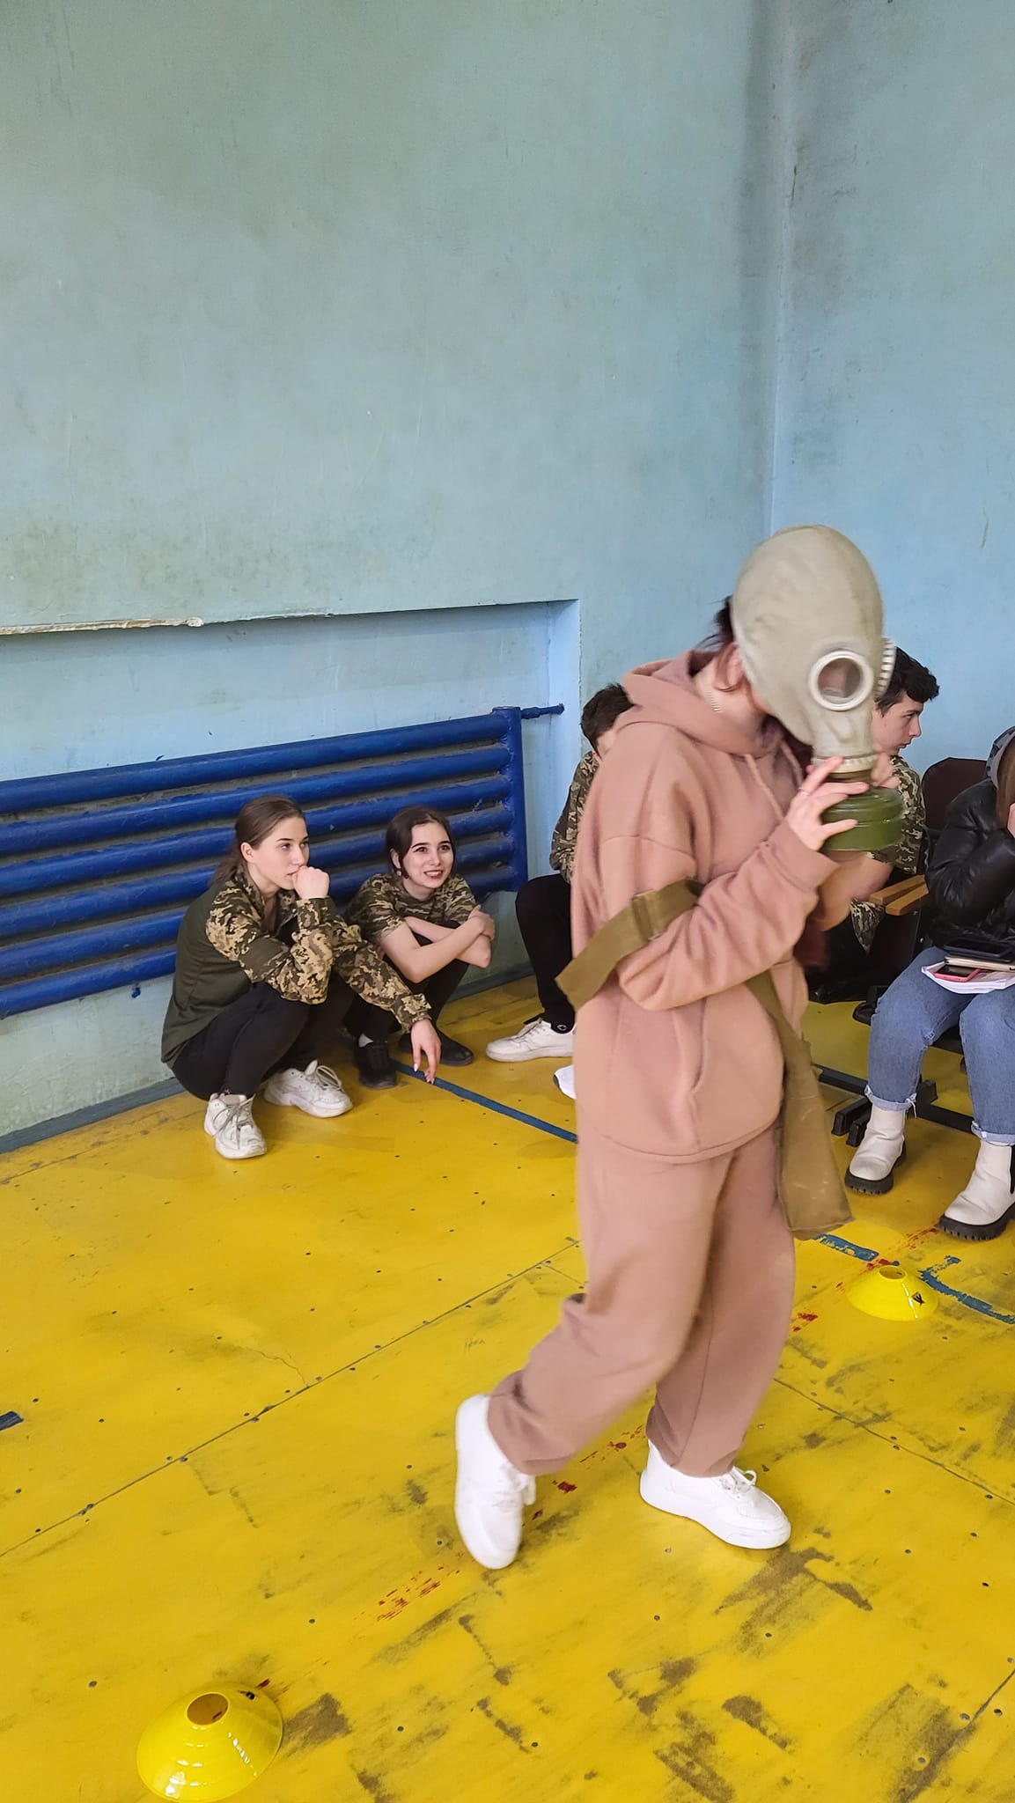
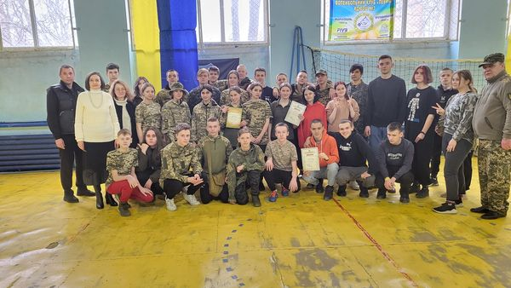
РІК НЕЗЛАМНОСТІ!
З метою формування національної єдності та патріотизму, виховання у студентської молоді честі та гідності,
в Кропивницькому фаховому коледжі харчування та торгівлі відбувся військово-спортивний захід
"РІК незламності!"

Slide 9
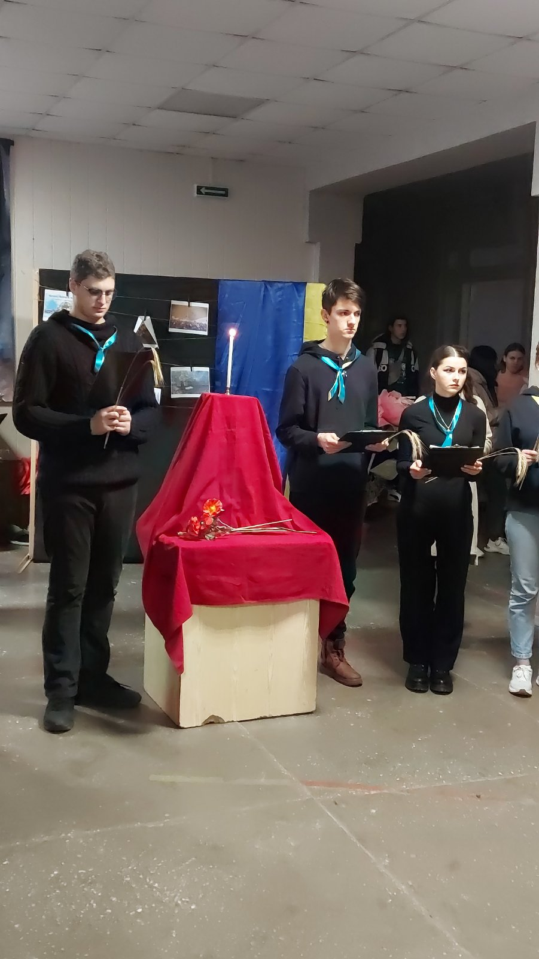
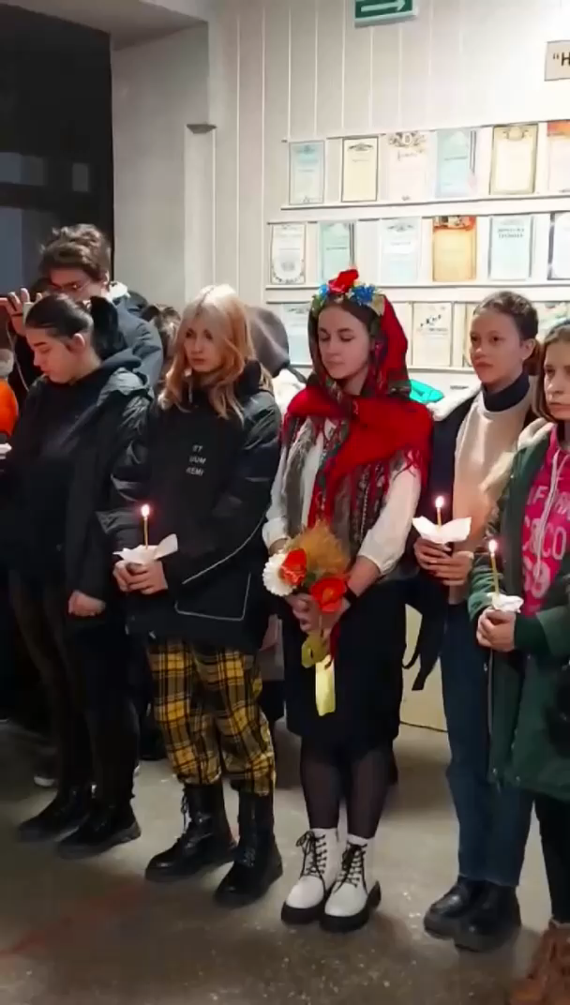
Пам'ятаємо.Єднаємося.Переможемо!
З метою вшанування пам'яті трагічно загиблих українців внаслідок голодомору 1932-1933 років, і виховання у студентів почуття гідності та свободи, у коледжі,проведені заходи: лінійка-реквієм "Не маємо права забути"
Студенти та працівники коледжу взяли участь у Всеукраїнській акції "Запали свічку", оформлено тематичну виставку у читальній залі бібліотеки коледжу "Пам'ятаємо.Вшановуємо.Не забудемо".

Slide 10

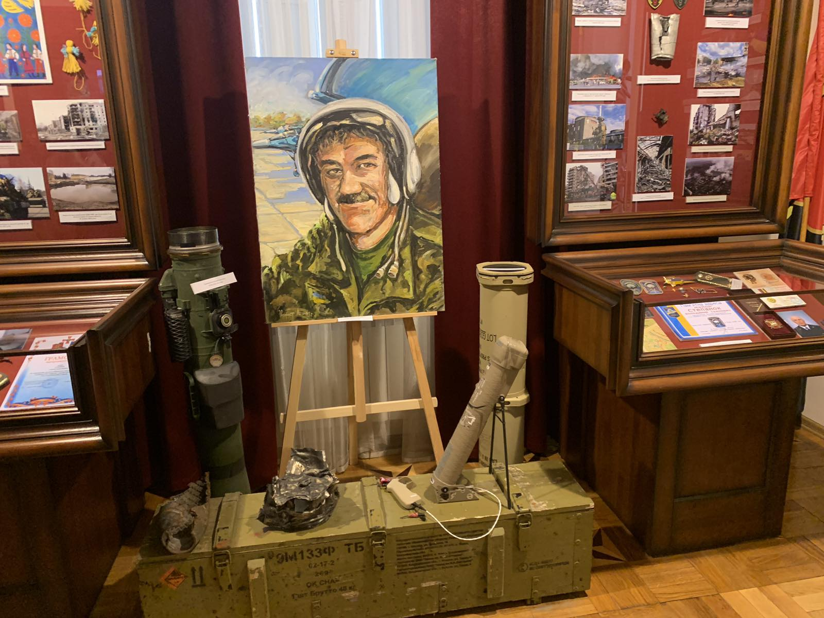
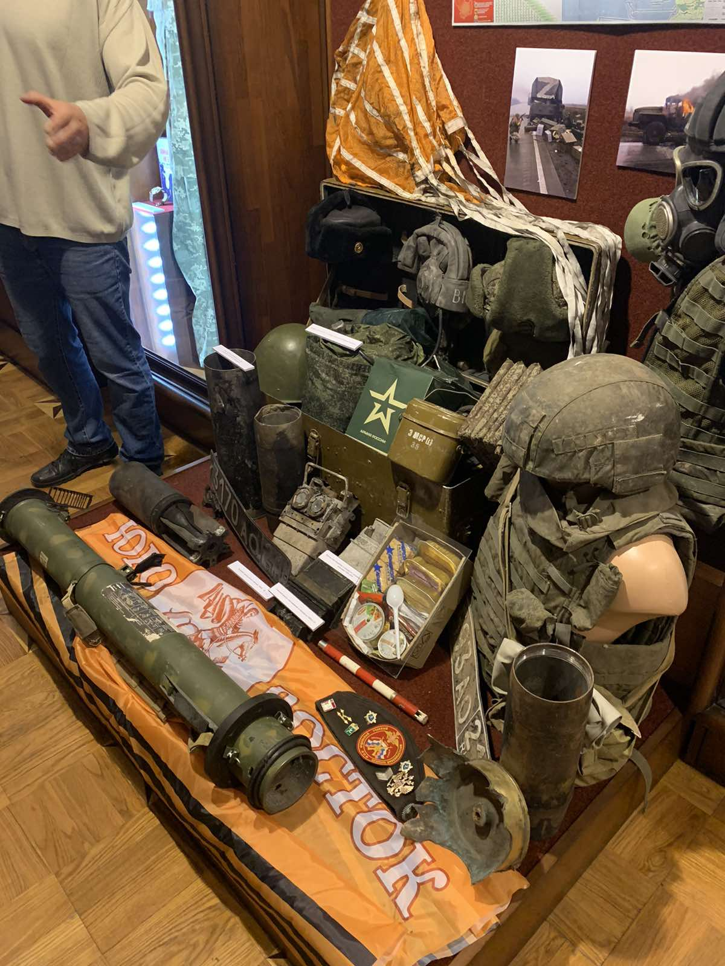
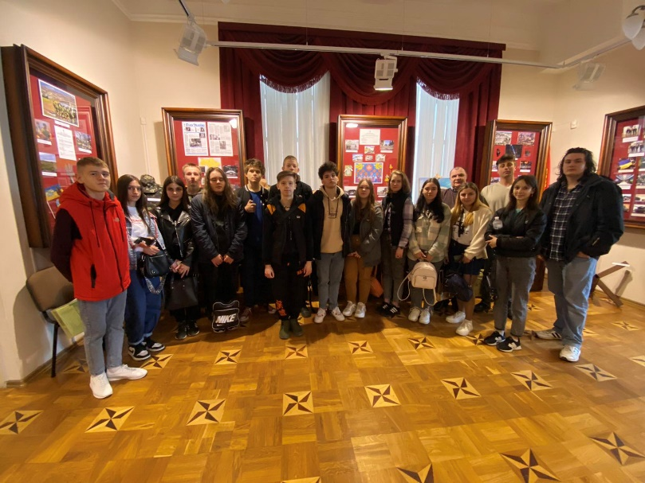
Екскурсія в краєзнавчий музей

Slide 11
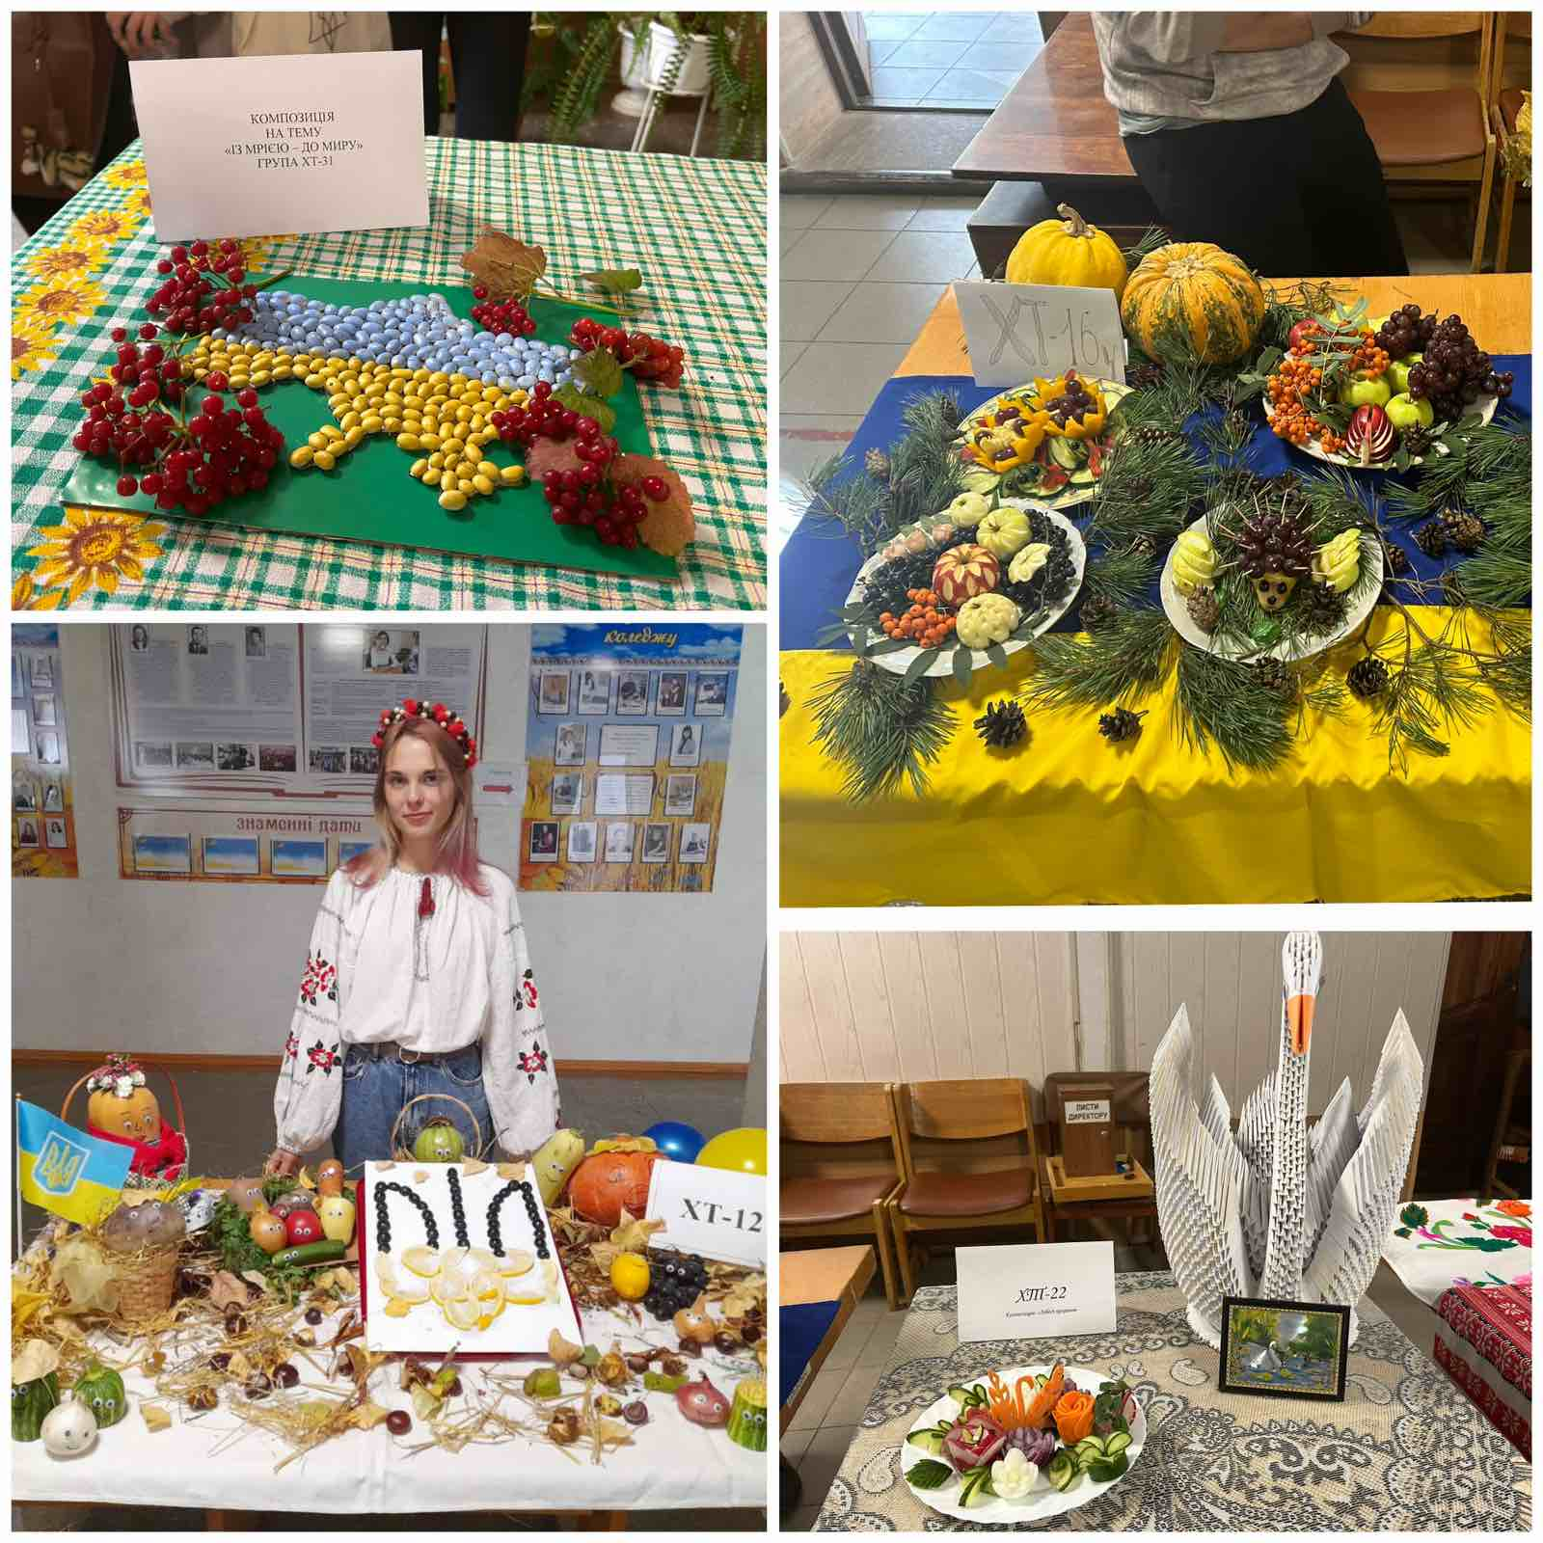
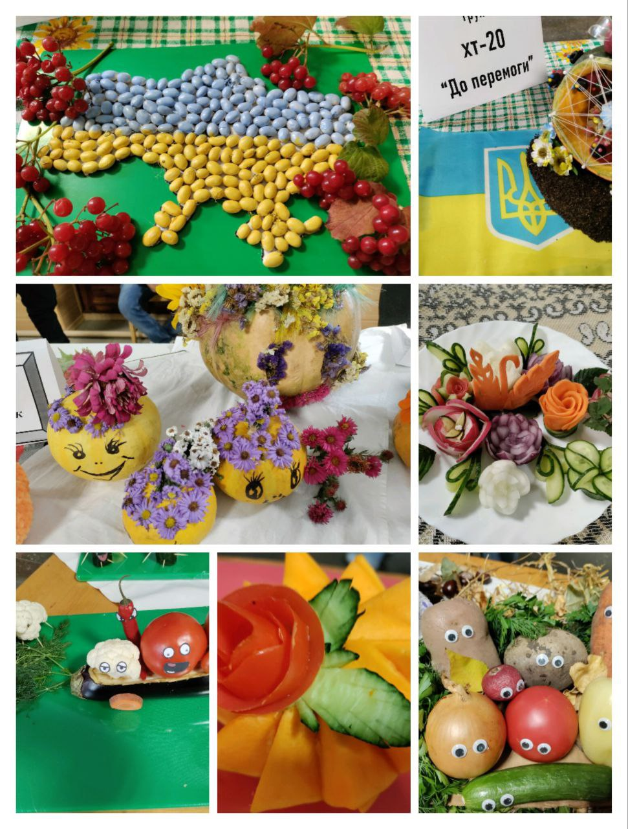
Виставка творчих робіт студентів коледжу, присвячена Дню захисників і захисниць України та Дню українського козацтва

Slide 12
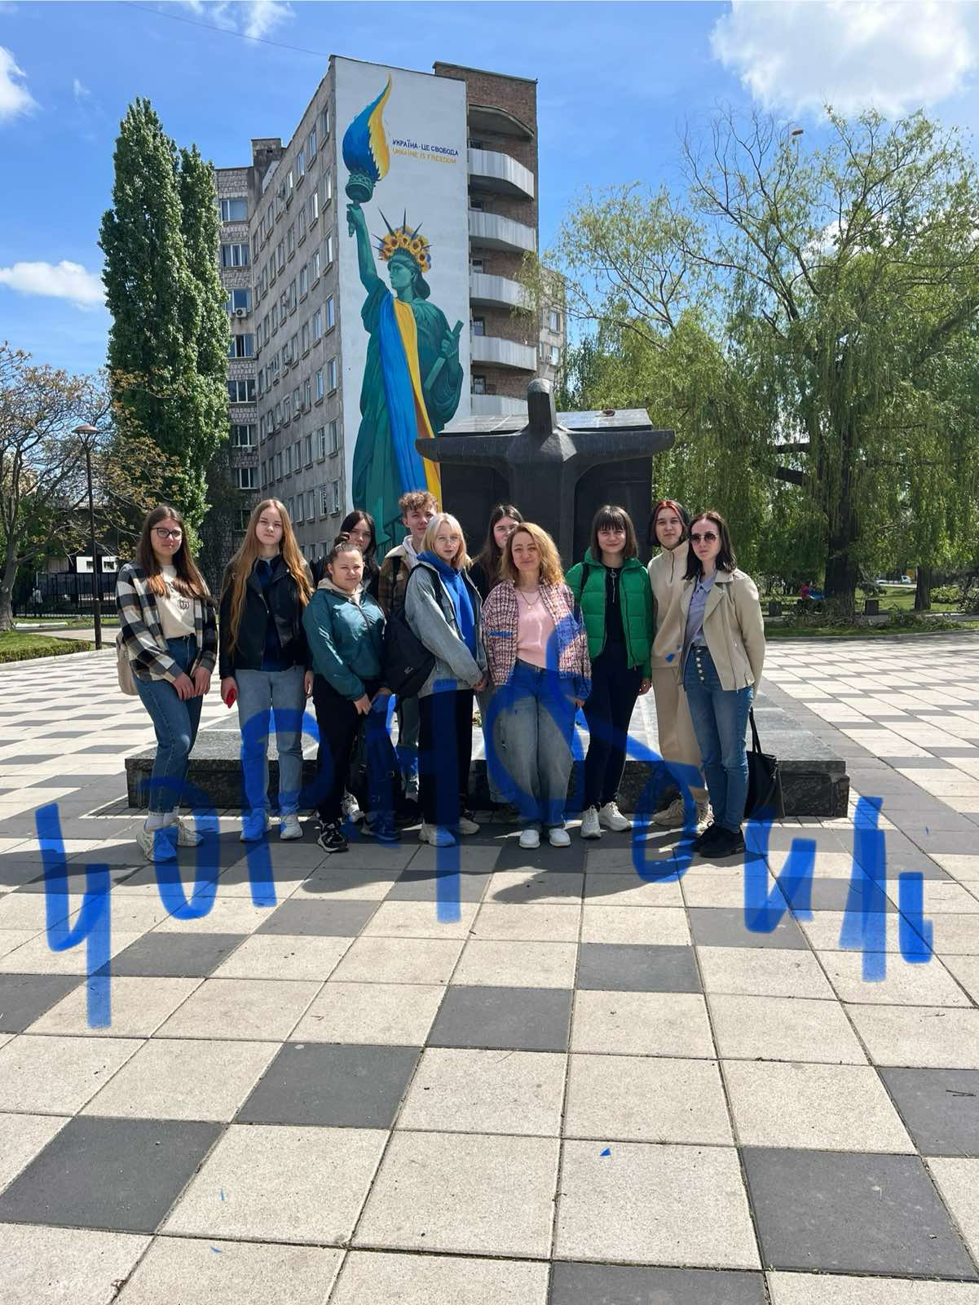
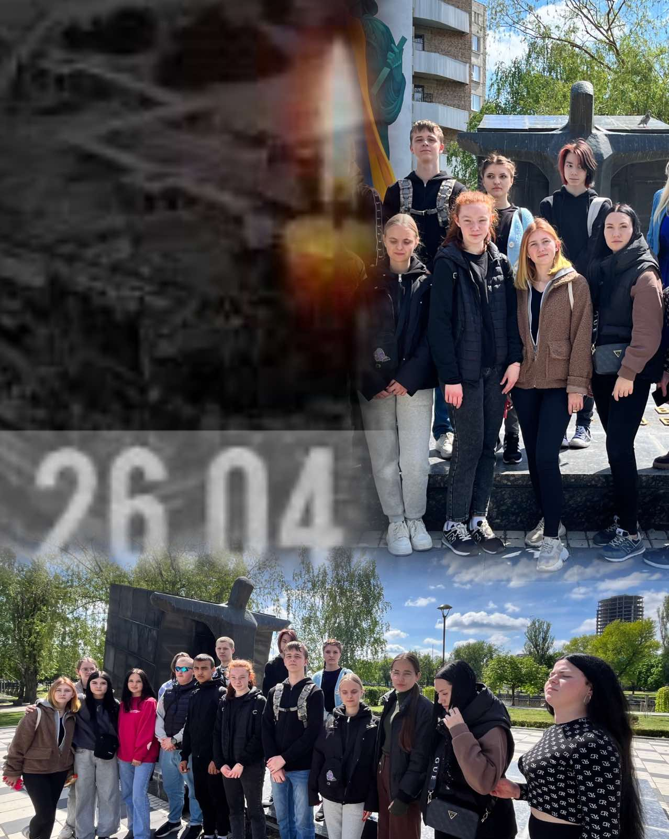
День пам'яті Чорнобильської трагедії

Slide 13
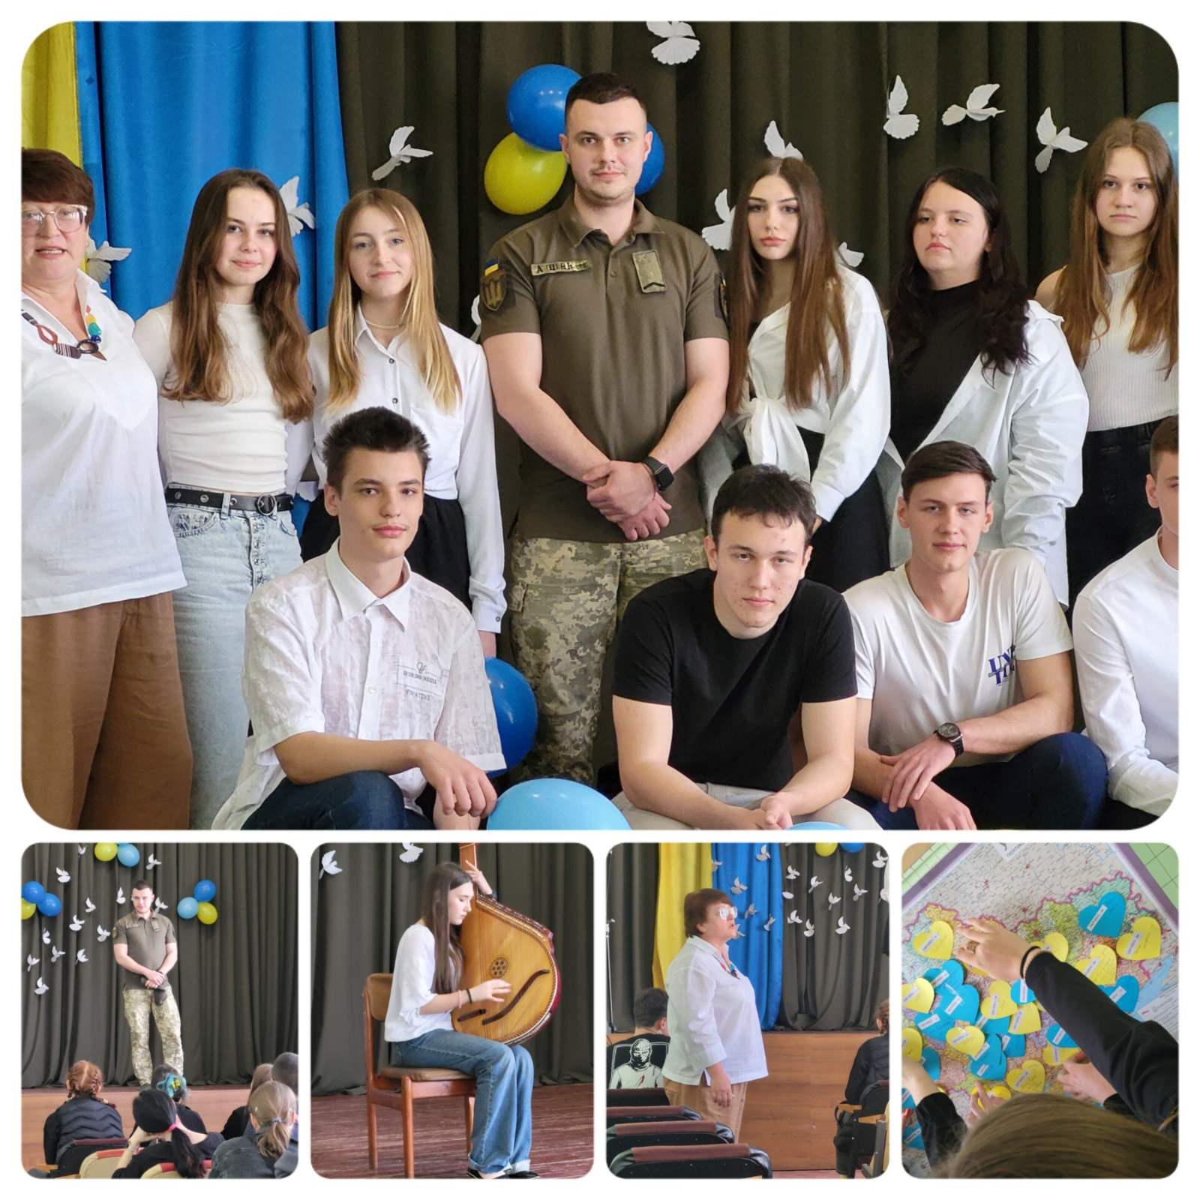
З УКРАЇНОЮ В СЕРЦІ💙
💛 На заході студентам було запропоновано створити інтерактивну мапу України.
💙 На захід був запрошений випускник коледжу, старший солдат фінансово-економічної служби в/ч А7049 Березовський Олександр, який розповів про свою службу, надав відповіді на запитання студентів.

Slide 14
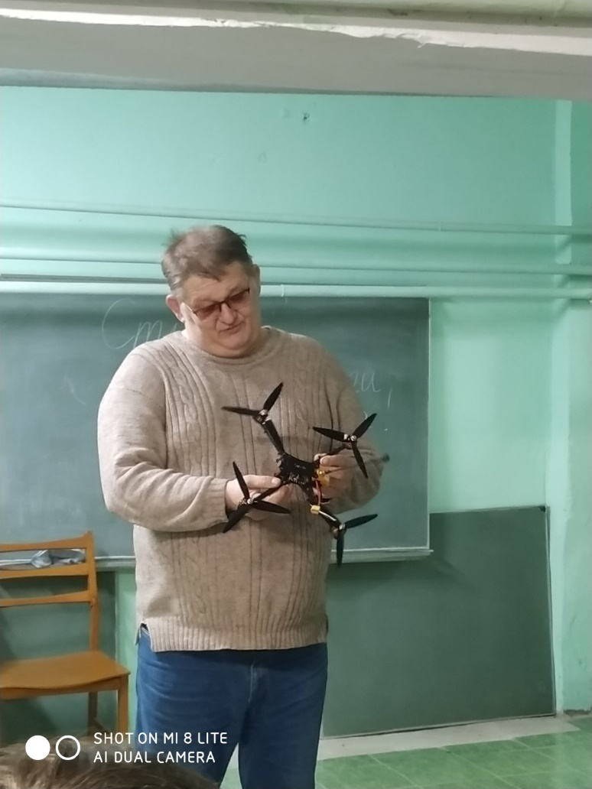
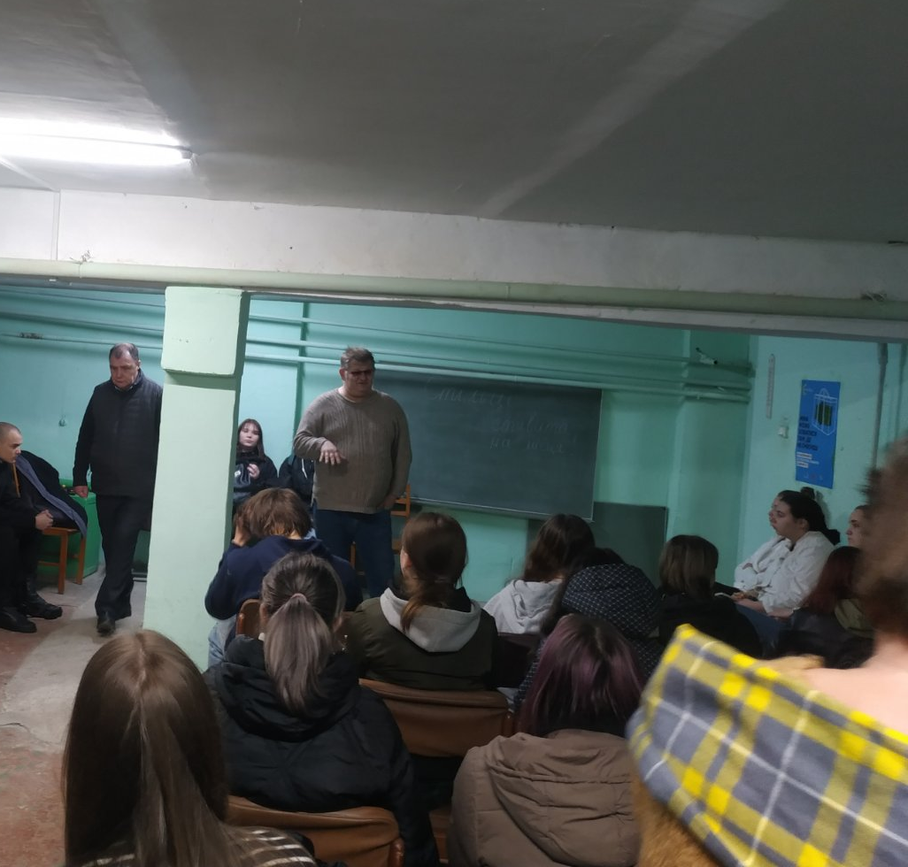
Зустріч з представниками Центру науково-технічної творчості.
Під час зустрічі, фахівці центру розповіли про можливості використання дронів у мирний час, а також під час повномасштабного вторгнення російської армії в Україну.

Slide 15
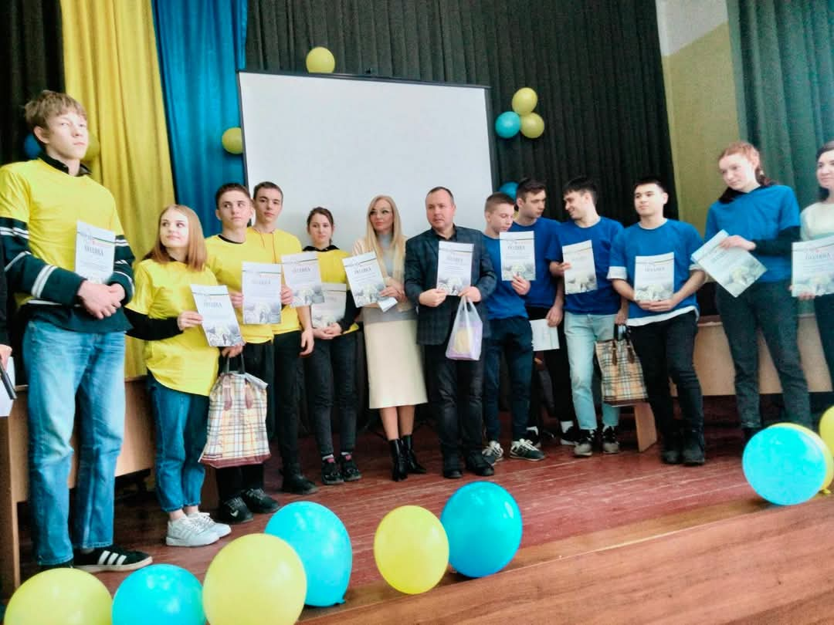
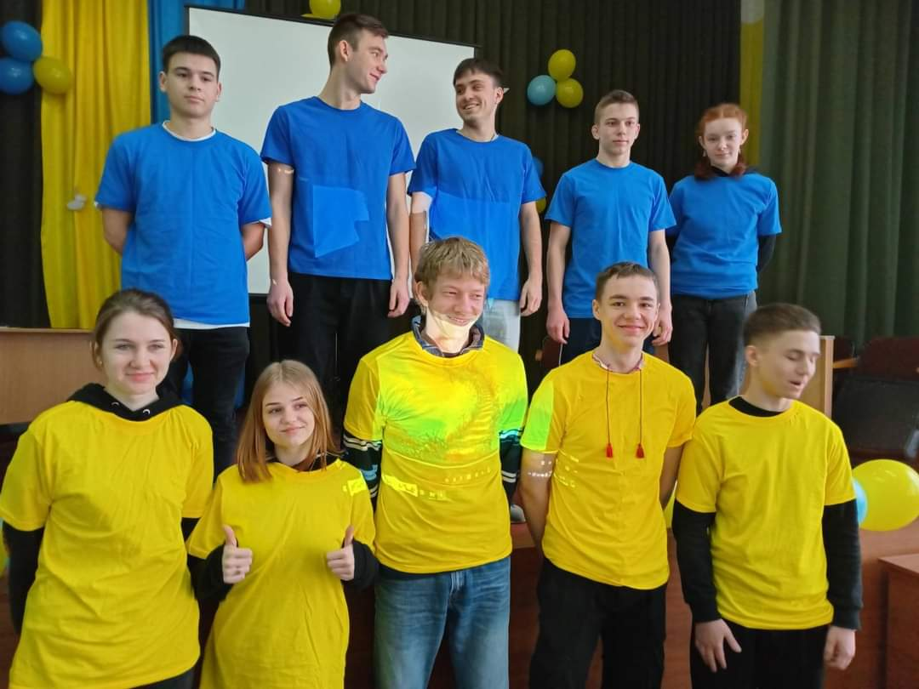
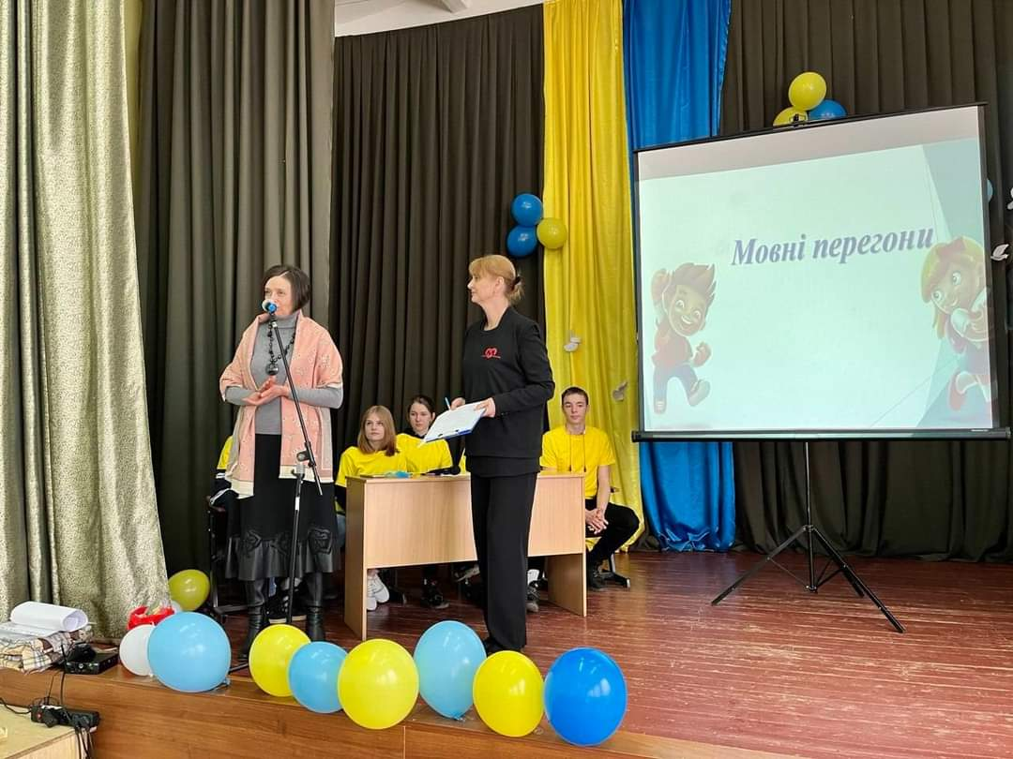
«Мовні перегони» від ГО «Серця матерів та ветеранів війни Кропивницького».

Slide 16
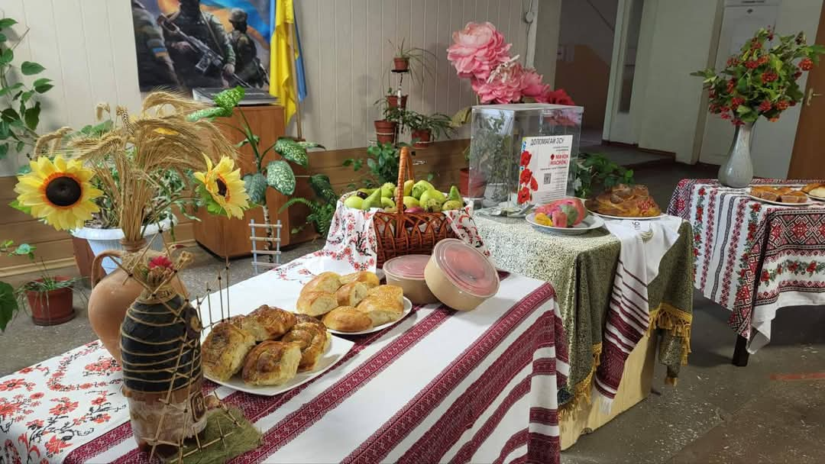
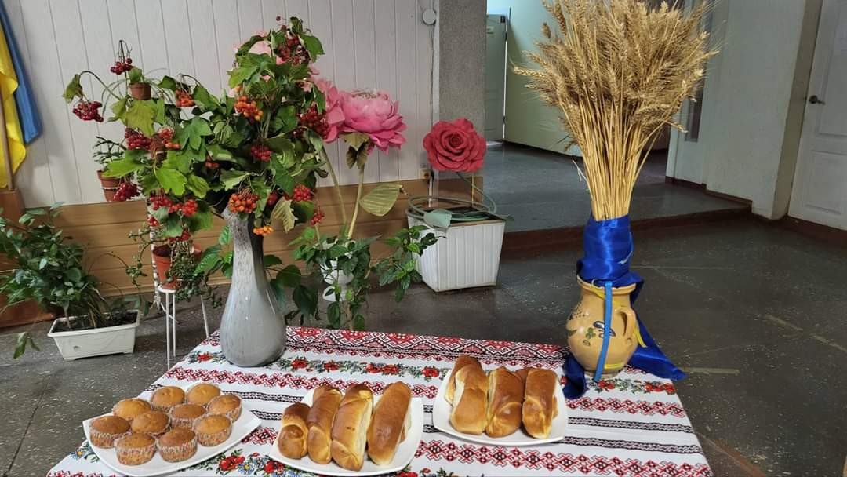
ВИСТАВКА - ПРОДАЖ БОРОШНЯНИХ ВИРОБІВ ДО
ДНЯ ЗАХИСНИКА УКРАЇНИ
У рамках декади циклової комісії "Технології та хімії" Кропивницького фахового коледжу харчування та торгівлі відбулася виставка - продаж борошняних виробів до Дня захисника України.

Slide 17
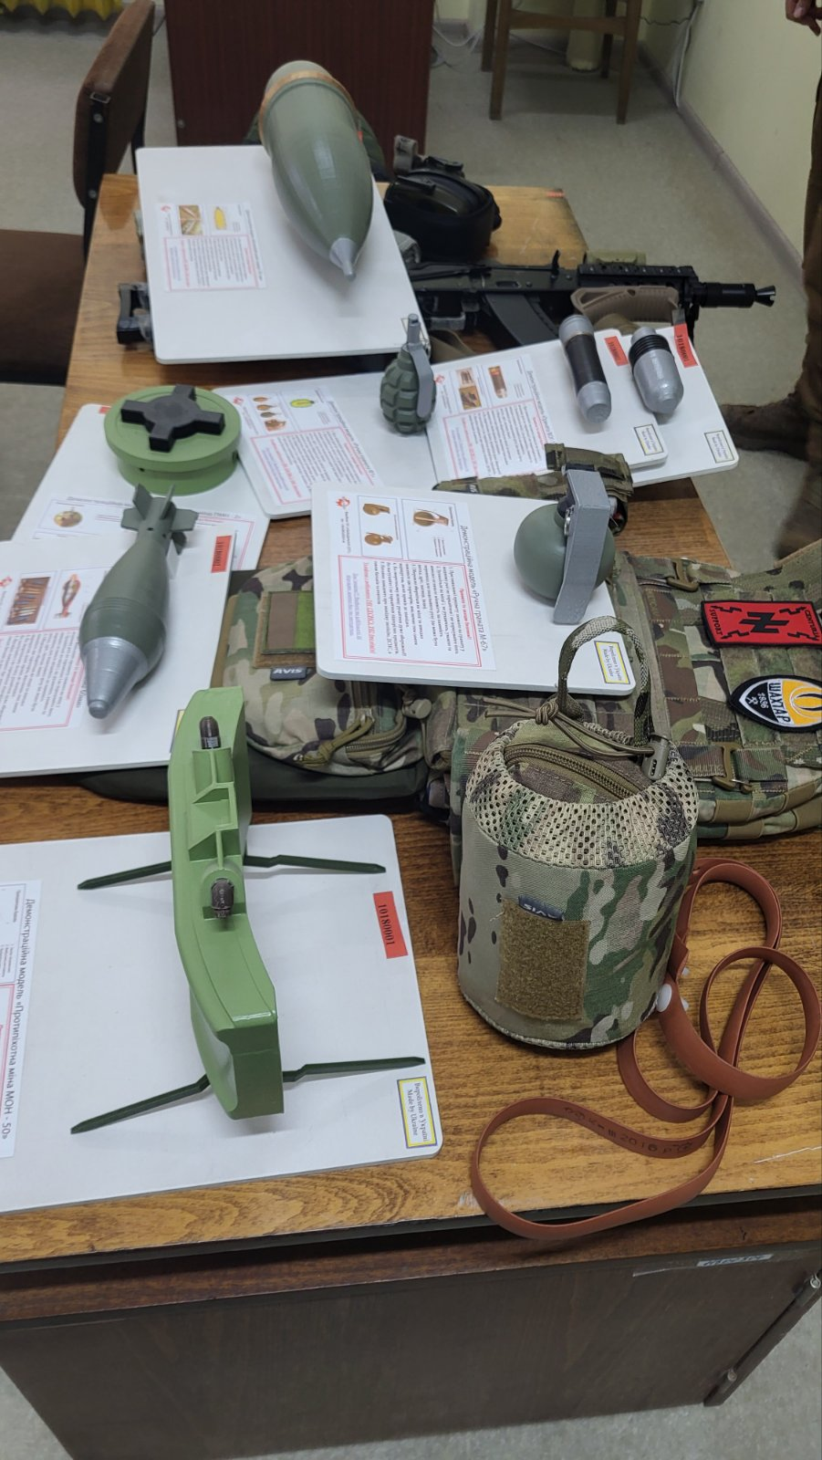
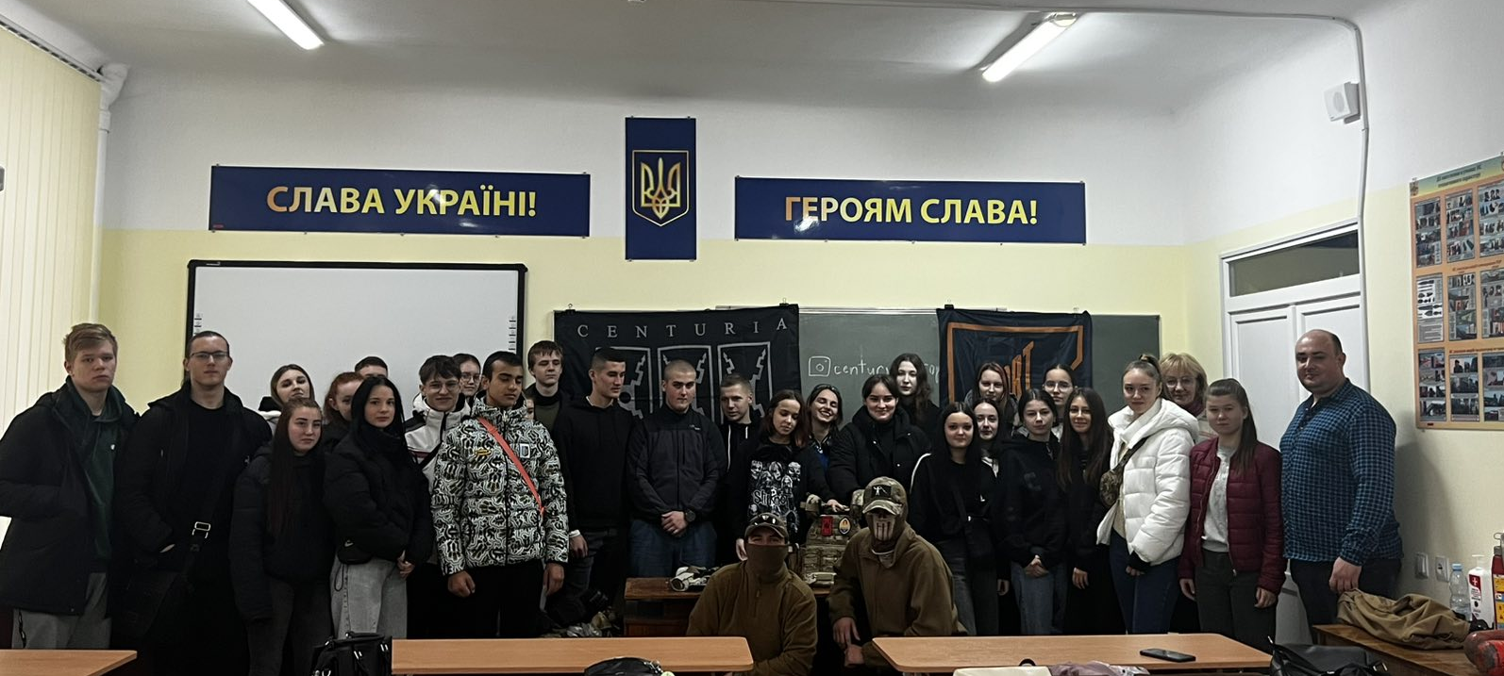
УРОК МУЖНОСТІ
Кропивницький осередок Центурії провів урок мужності для студентів другого курсу Кропивницького фахового коледжу харчування та торгівлі. Організатор заходу - викладач
Захисту України Дмитро ЗЛЕПКО.

Slide 18
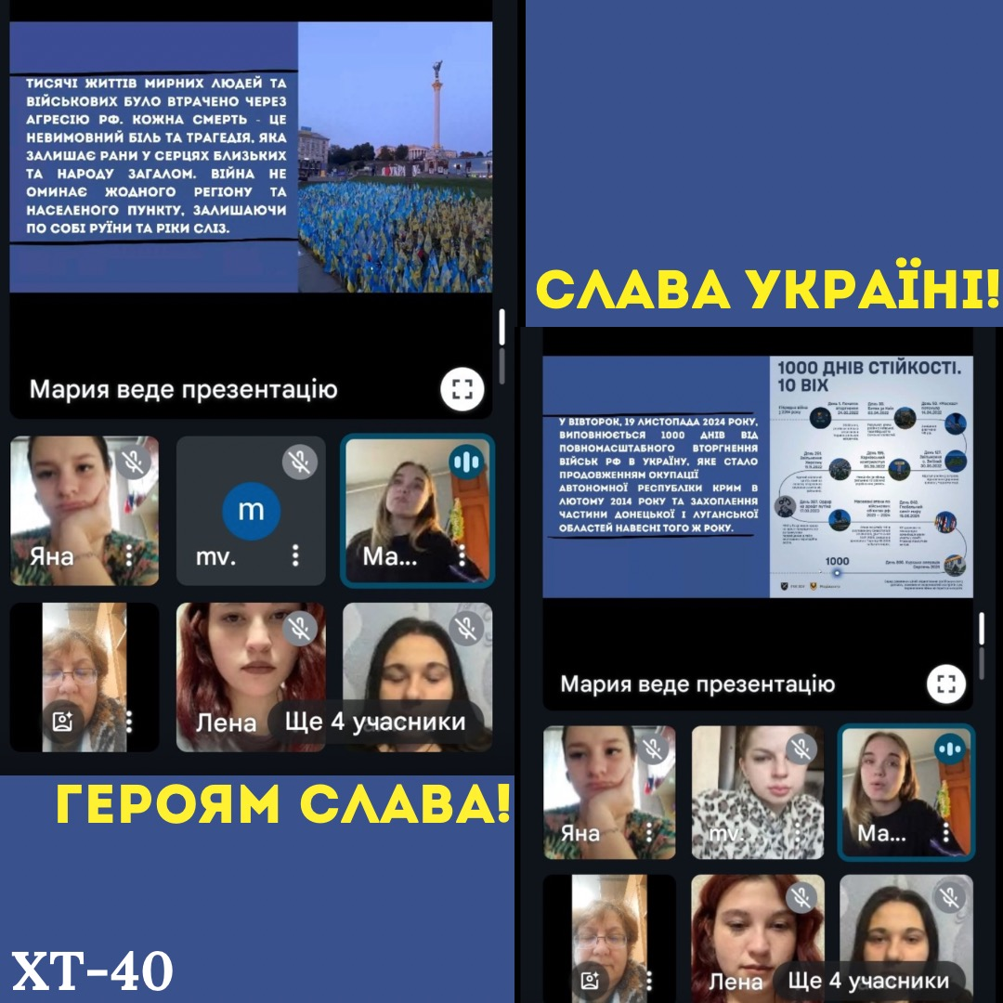
1000 ДНІВ НЕЗЛАМНОСТІ
Україна відзначає трагічну та водночас героїчну дату 19 листопада - 1000 днів із початку повтомасштабного вторгнення росії. Цей період став справжнім випробуванням для кожного українця, змусивши переосмислити цінності, подолати страх і об'єднатися заради перемоги.

Slide 19
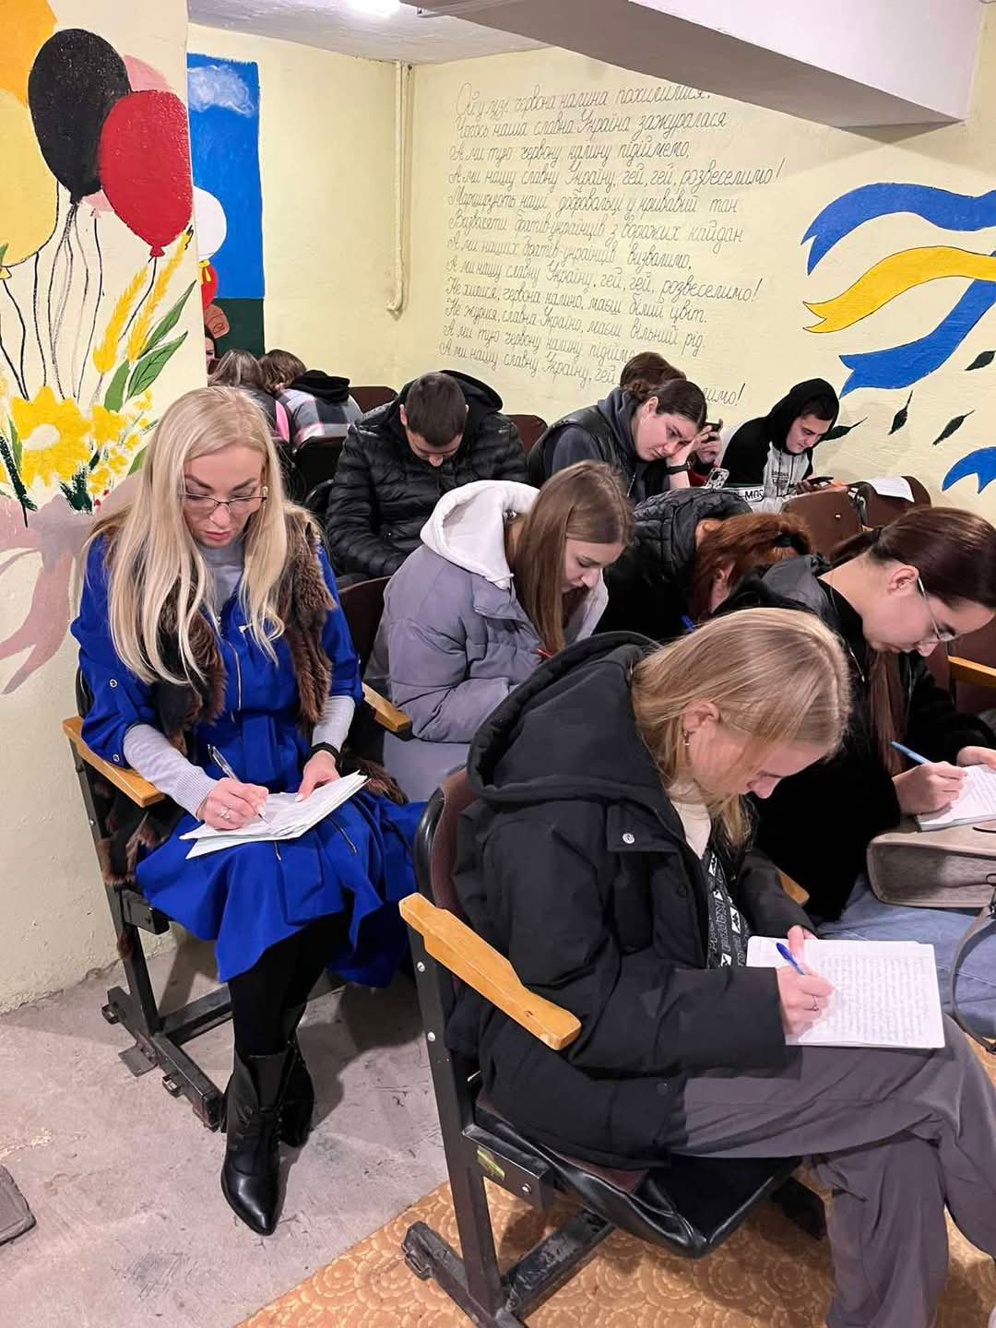
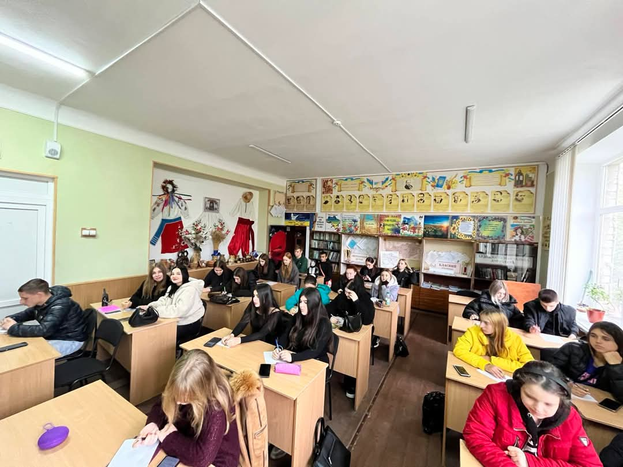
ВСЕУКРАЇНСЬКИЙ РАДІОДИКТАНТ НАЦІОНАЛЬНОЇ ЄДНОСТІ
В жовтні відзначається День української писемності та мови - у пам'ять про святого Нестора Літописця. Напередодні цього дня традиційно проводиться радіодиктант національної єдності.

Slide 20
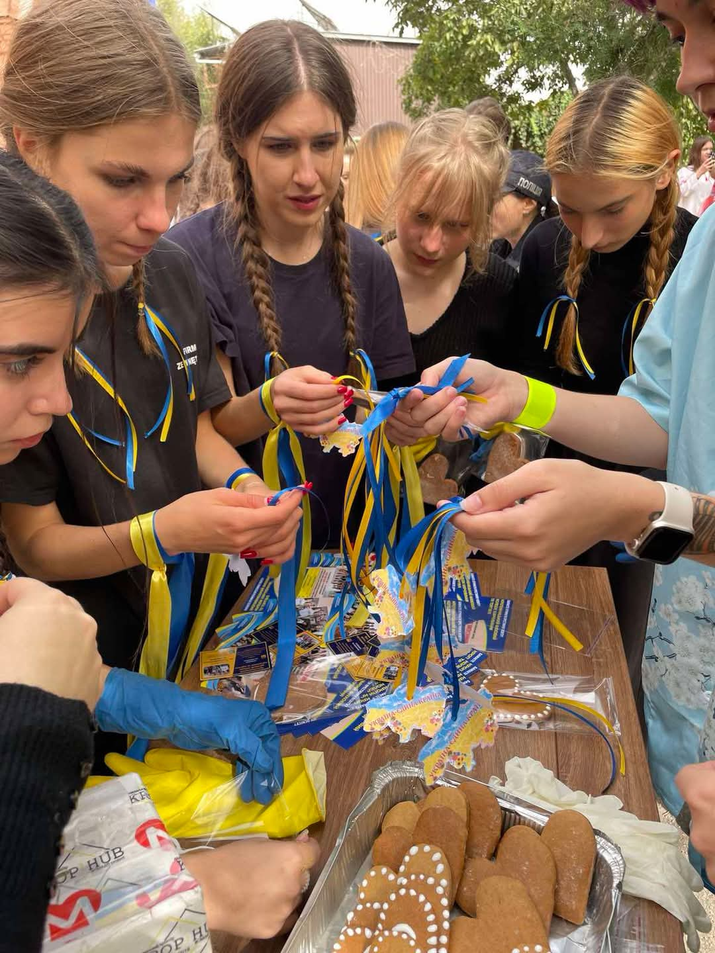
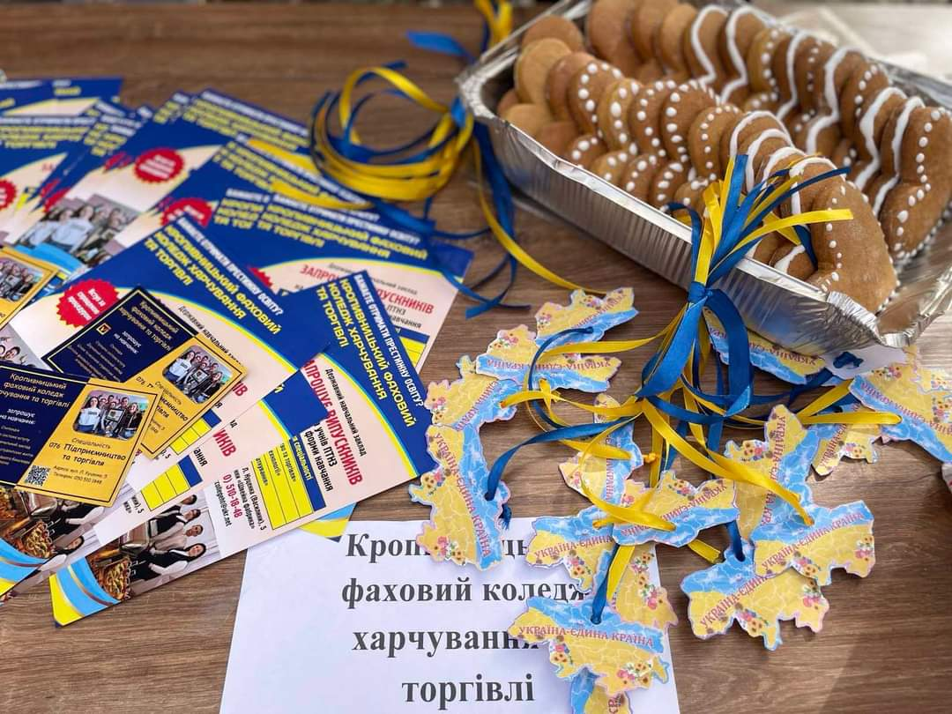
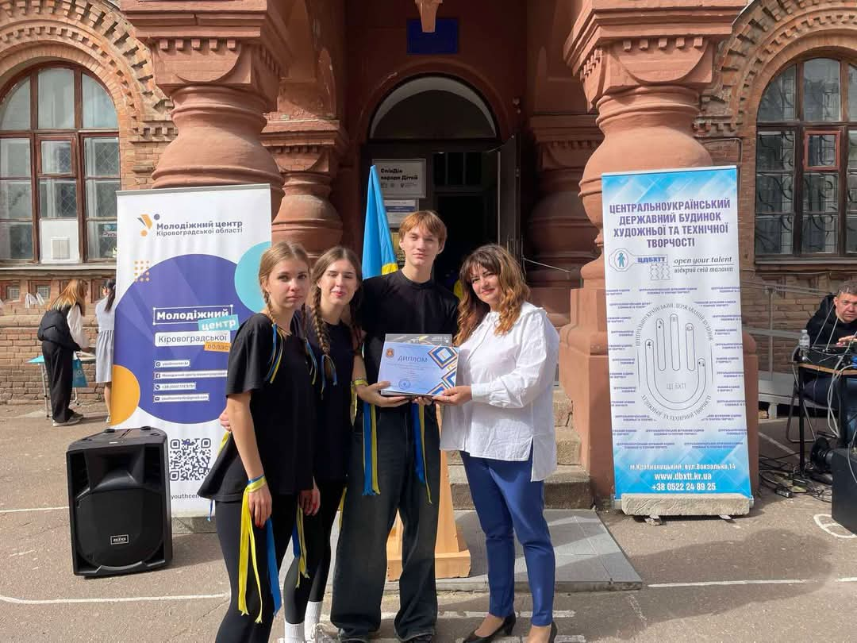
БЛАГОДІЙНИЙ ЗАХІД З НАГОДИ ДНЯ КОЗАЦТВА
Команда коледжу зайняли ІІІ місце у номінації "Флешмоб" в обласному відкритому конкурсі серед учнівської та студентської молоді "Козацькі клейноди" до Дня козацтва.
Переможці конкурсу долучилися до благодійного заходу з нагоди Дня козацтва "Козацькі клейноди"

Slide 21
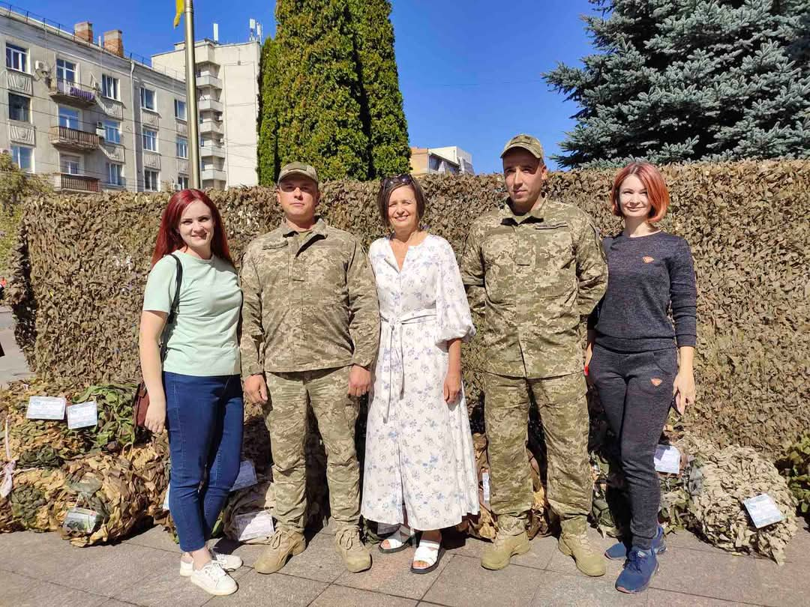
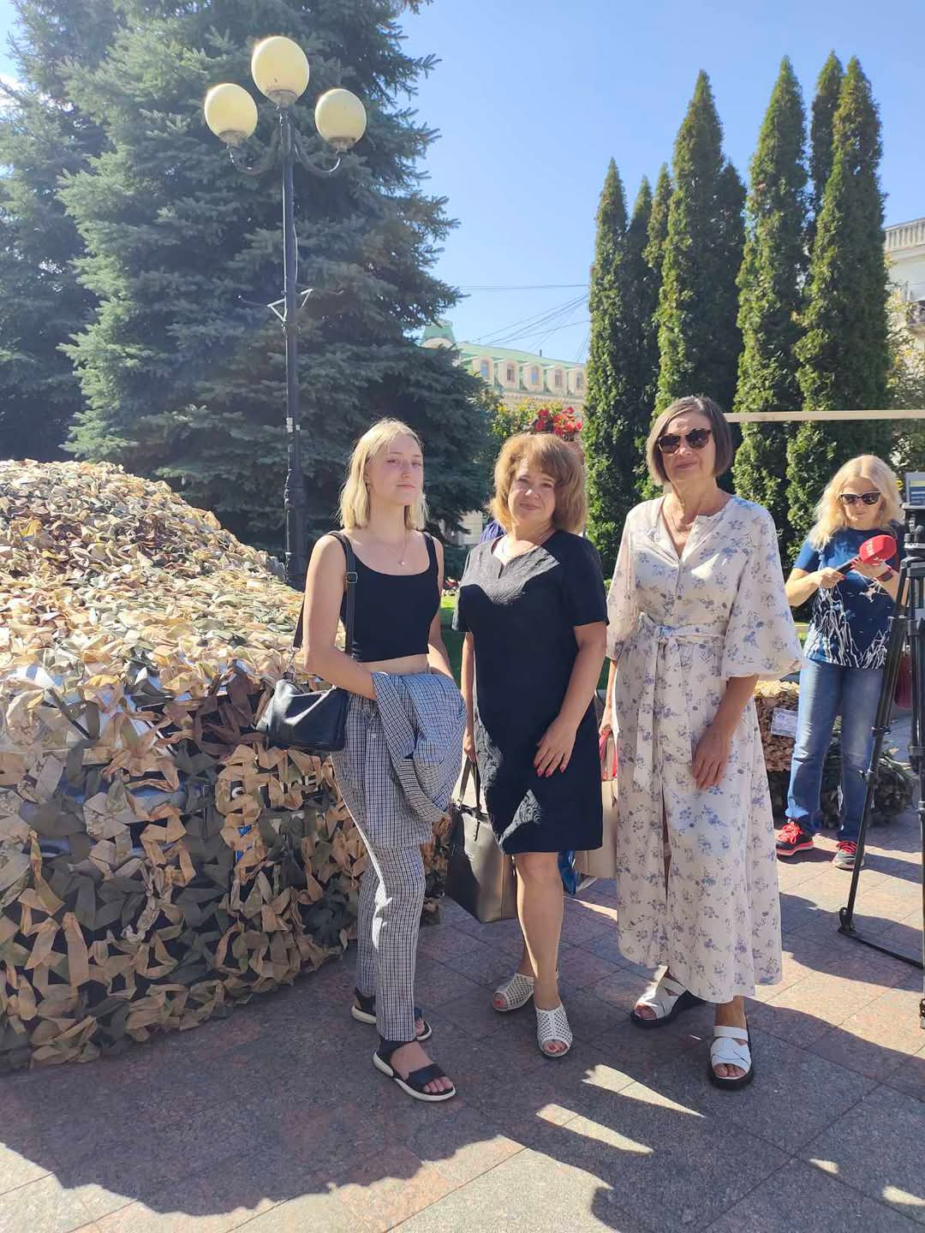
ДОПОМОГА ЗБРОЙНИМ СИЛАМ УКРАЇНИ
У переддень 270 - річчя заснування міста викладачі та студенти коледжу взяли участь у передачі маскувальних сіток до
Збройних Сил України.

